Slide 1
NHANH MẮT NHANH TRÍ
Câu hỏi 1: Đây là tên gọi của một xu hướng
trong văn học Việt Nam.
Ra đời vào đầu thế kỉ XX đến CMTT 1945
Là tiếng nói của “cái tôi” cá nhân
Các sáng tác có xu hướng thoát ly thực tại
Xuân Diệu, Hàn Mặc Tử, Thạch Lam, Nguyễn Tuân

Slide 2
Câu hỏi 2: Đây là một tác giả tiêu biểu của văn học lãng mạn
Được xem là gạch nối giữa văn học trung đại và hiện đại
Đóng góp nổi bật ở mảng thơ ca
Một trong những tác phẩm tiêu biểu của ông là Muốn làm thằng cuội

Slide 3
Câu hỏi 3: Đây là tên một tác phẩm tiêu biểu của văn học lãng mạn
Là một bài thơ của
Thế Lữ
Ra đời năm 1934
Là lời tâm sự của một con hổ trong vườn bách thú
Bày tỏ tâm sự yêu nước thầm kín của tác giả

Slide 4
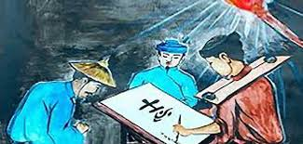
CHỮ NGƯỜI TỬ TÙ (Nguyễn Tuân)
GIÁO VIÊN THỰC HIỆN: BÙI HẢI NGUYÊN

Slide 5
I. Tìm hiểu chung 1. Tác giả 2. Tập truyện “Vang bóng một thời” 3. Truyện ngắn “Chữ người tử tù”
II. Đọc hiểu văn bản
1. Hình tượng nhân vật Huấn Cao
a. Vẻ đẹp tài hoa
b. Vẻ đẹp khí phách
c. Vẻ đẹp thiên lương
2. Hình tượng nhân vật quản ngục
3. Cảnh cho chữ
III. Tổng kết
1. Nội dung
2. Nghệ thuật

Slide 6
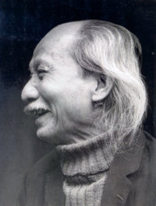
I. Tìm hiểu chung
1. Tác giả
Nguyễn Tuân (1910 - 1987)
a. Tiểu sử
- Quê quán: làng Mọc, Thanh Xuân
Hà Nội.
- Xuất thân: gia đình nhà Nho.
- Sau khi học hết bậc Thành chung,
ông ra Hà Nội viết văn và làm báo.
- Từng tham gia cách mạng, có tâm nguyện dùng ngòi bút để phục vụ cho kháng chiến.
- Từ 1948 đến 1958: làm Tổng thư kí HộiVăn nghệ Việt Nam.

Slide 7
b. Sự nghiệp sáng tác
- Là nhà văn tiêu biểu, giữ vị trí rất quan trọng trong quá trình phát triển của văn học hiện đại.
- Đóng góp: thúc đẩy thể tùy bút, bút kí đạt tới đỉnh cao
góp phần làm phong phú ngôn ngữ văn học dân tộc.
- Phong cách nghệ thuật: lối viết đậm chất tài hoa,
uyên bác; luôn trăn trở đi tìm cái đẹp; đánh giá,
nhìn nhận sự việc ở phương diện tài hoa, nghệ sĩ
- Những tác phẩm chính: SGK
=> Được tặng giải thưởng Hồ Chí Minh về văn học nghệ
năm 1996

Slide 8
2. Tập truyện “Vang bóng một thời”
- In lần đầu năm 1940, gồm 11 truyện ngắn, kết tinh
tài năng của Nguyễn Tuân
- Nhân vật: lớp Nho sĩ cuối mùa tài hoa bất đắc chí.
- Nội dung: niềm tiếc nuối những vẻ đẹp xưa, sự đối lập giữa cái tôi tài hoa, thanh cao và xã hội nhơ bẩn, niềm tự hào về văn hóa dân tộc.
Là tác phẩm “khơi đống tro tàn của dĩ vãng để bày ra trước mắt ta những cái ta đã biết qua hay chưa biết rõ”
(Phan Cự Đệ)

Slide 9
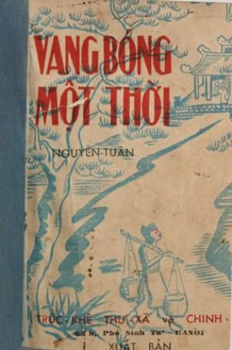
3. Truyện ngắn “Chữ người tử tù”
a. Tên truyện và xuất xứ
- Ban đầu có tên là “Dòng chữ cuối cùng” in trên tạp chí Tao Đàn (1938).
- Sau đó, đổi thành “Chữ người tử tù”, in trong tập “Vang bóng một thời” (1940)
b. Tình huống truyện
Xoay quanh nhân vật Huấn Cao và viên quản ngục
- Bình diện xã hội: tử tù > < người đại diện cho pháp luật.
- Bình diện nghệ thuật: nghệ sĩ sáng tạo cái đẹp và
người đam mê cái đẹp
=> Cuộc kì ngộ đầy éo le

Slide 10
II. Đọc hiểu văn bản
CÂU HỎI THẢO LUẬN (NHÓM 3, 4)
1. Hình tượng nhân vật Huấn Cao
CÂU HỎI THẢO LUẬN
(NHÓM 1,2)
Tìm trong các đoạn văn 1, 4, 5 những chi tiết tái hiện tài viết chữ của Huấn Cao. Nhận xét về thái độ của tác giả khi miêu tả những chi tiết đó.
Trả lời các câu hỏi sau để làm rõ vẻ đẹp khí phách của nhân vật Huấn Cao:
a. Vì sao Huấn Cao bị bắt vào ngục tù?
b. Khi vừa đến nhà lao, trước những lời dọa nạt của bọn lính, Huấn Cao đã làm gì? (đoạn 2)
c. Trong thời gian ở tù, trước sự biệt đãi của quản ngục, Huấn Cao phản ứng như thế nào?
d. Nhận xét về con người Huấn Cao qua các chi tiết trên.

Slide 11
II. Đọc hiểu văn bản
1. Vẻ đẹp tài hoa
- Lời khen: “Là người có tài viết chữ rất nhanh và rất đẹp”
Học vấn uyên thâm, có tài năng nghệ thuật
- Sở nguyện của quản ngục: “Chữ ông Huấn Cao đẹp lắm,
vuông lắm…Có được chữ ông Huấn mà treo là có được
một vật báu trên đời.”
Chữ quý hơn mạng sống, địa vị của quản ngục
- Lời nói của Huấn Cao: “Nét chữ vuông tươi tắn, nó nói
lên những hoài bão tung hoành của một đời con người.”
Nét chữ thể hiện nhân cách
=> Tôn vinh truyền thống văn hóa dân tộc

Slide 12
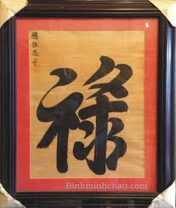
CHỮ LỘC

Slide 13
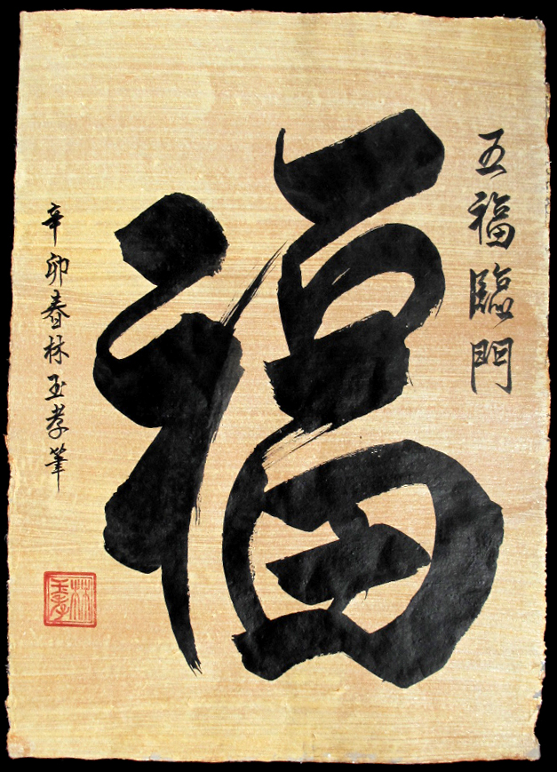
CHỮ PHÚC

Slide 14
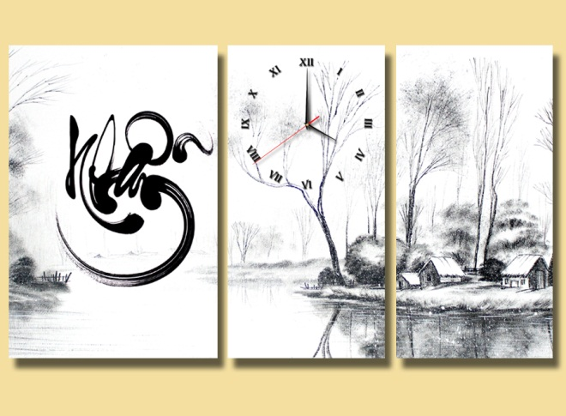

Slide 15
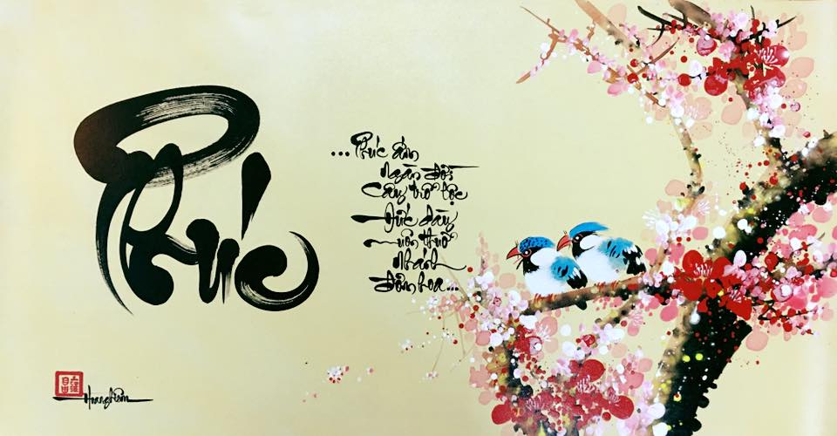

Slide 16
b. Vẻ đẹp khí phách
- Là kẻ chọc trời khuấy nước, thủ lĩnh cuộc đấu tranh chống lại triều đình.
- Hành động: thản nhiên dỗ gông trước lời dọa nạt của
bọn lính tù.
- Thái độ:
+ Khi quản ngục dâng cơm, rượu: thản nhiên nhận,
coi đó là việc vẫn làm trong hứng sinh bình.
+ Khi gặp quản ngục: khinh bạc, lạnh lùng
=> Hiên ngang, lẫm liệt, không khuất phục, làm chủ ngục tù.

Slide 17
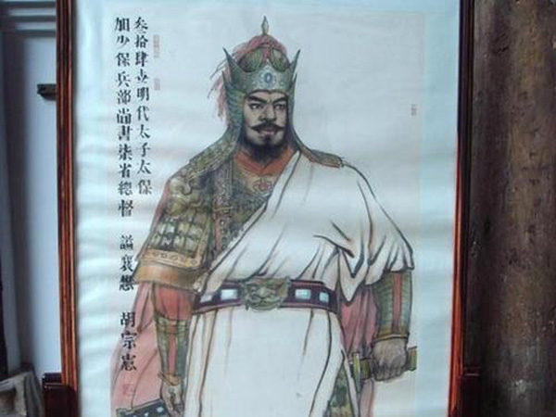
TỪ HẢI

Slide 18
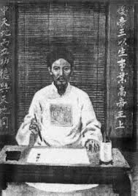
CAO BÁ QUÁT

Slide 19
CẢM ƠN QUÝ THẦY CÔ VÀ CÁC EM HỌC SINH!

